Slide 1
Bonjour!
jeudi, le dix octobre

Slide 2
Travail de cloche
Changez à la voix passive: Les Castors Affamés donnent des pommes à leurs parents.

Slide 3
Bonjour!
jeudi, le dix octobre

Slide 4
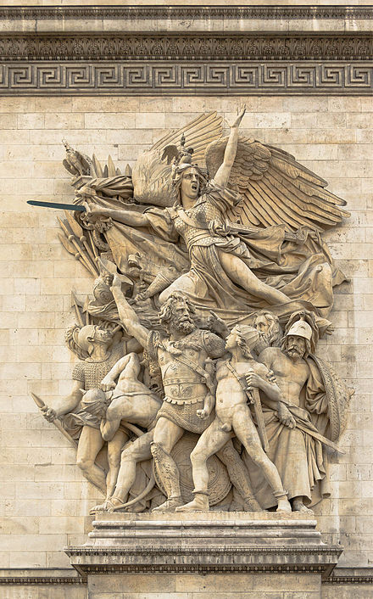
Le titre original de “La Marseillaise” était "Chant de guerre pour l'Armée du Rhin"

Slide 5
Avertissement
Examen
vendredi, le onze octobre
Le tour du monde
plus que parfait, conditionnel passé, infinitif auxiliaire,
futur antérieur, la voix passive

Slide 6
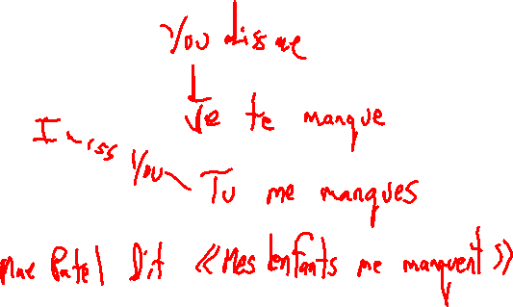
Le bateau à Liverpool est parti à 16h30.
Nos héros sont arrivés au quai à 17h15.
Ils ont raté le bateau!
Ils ont manqué le bateau.
La mère de Mme Fogg habite toujours en Inde
Mme Fogg veut encore voir et parler à sa mère.
Mme Fogg dit “ma mère me manque.”
Je dois avoir cinquante-cinq euros pour acheter un chien.
J’ai cinquante euros.
Je manque cinq euros.

Slide 7
Il y avait cinq euros dans mon portefeuille à dix heures.
Maintenant, il y a trois euros.
Je n’ai rien dépensé.
Il manque 2 euros.
Il faut avoir cinq joueurs pour une équipe de basket. Il manque deux.

Slide 8
La voix passive

Slide 9
le bout = the end
l’encoche (f) = the notch
l’angle (m) droit = right angle
le col = the collar

Slide 10
Il n’y a pas de devoirs à rendre demain.
Étudiez pour l’examen

Slide 11
Billet de sortie
Qui vous manque?

